Slide 1
BÀI 12 - TIẾT 3
ƯỚC CHUNG VÀ
ƯỚC CHUNG LỚN NHẤT

Slide 2
Dạng 1 : Tìm ƯC và ƯCLN
Bài tập 4 (sgk/T51) : Tìm ƯCLN(126, 150). Từ đó tìm tất cả các ước chung của 126 và 150
Giải: Ta có: 126 = 2.3².7;
150 = 2.3.5².
ƯCLN(126, 150) = 2.3 = 6
Vì các ước chung của 126 và 150 đều là ước của ƯCLN(126, 150)
nên: ƯC (126, 150) = {1; 2; 3; 6}

Slide 3
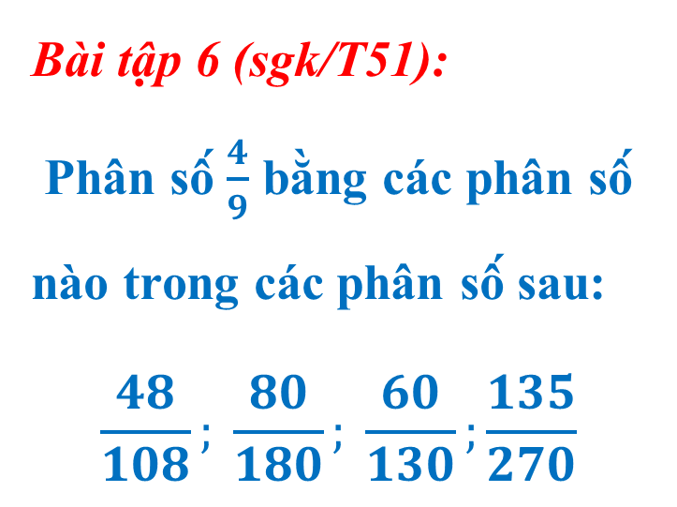
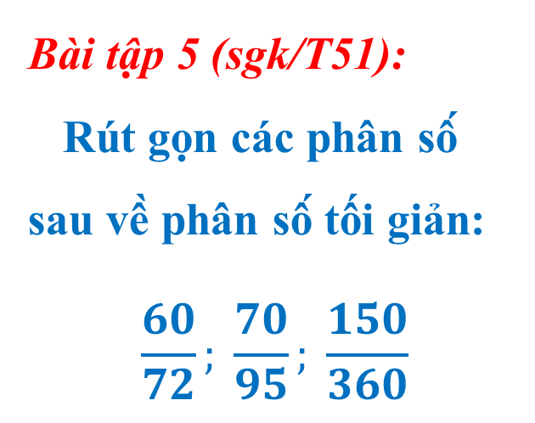
Dạng 2 : Rút gọn phân số
Bài tập 5 (sgk/T51):
Rút gọn các phân số sau về phân số tối giản:
$$\frac{60}{72}; \frac{70}{95}; \frac{150}{360}$$
Bài tập 6 (sgk/T51):
Phân số $\frac{4}{9}$ bằng các phân số nào trong các phân số sau:
$$\frac{48}{108}; \frac{80}{180}; \frac{60}{130};\frac{135}{270}$$

Slide 4
Dạng 3 : Một số bài toán thực tiễn
Bài tập 7 SGK (T51).
Một nhóm gồm 24 bạn nữ và 30 bạn nam tham gia một trò chơi. Có thể chia các bạn thành nhiều nhất bao nhiêu đội chơi sao cho số bạn nam cũng như số bạn được chia đều vào các đội?
Giải: Số đội chơi nhiều nhất là ước chung lớn nhất của 24 và 30
Ta có: 24 = 2³.3;
30 = 2.3.5
ƯCLN(24, 30) = 2.3 = 6
Vậy có thể chia các bạn thành nhiều nhất là 6 đội chơi.
Mở rộng: Khi đó mỗi đội có bao nhiêu bạn nam, bao nhiêu bạn nữ ?
Khi đó, mỗi đội có 24 : 6 = 4 (bạn nữ)
và 30 : 6 = 5 (bạn nam).

Slide 5
Bài tập 8 SGK (T51).
Một khu đất có dạng hình chữ nhật với chiều dài
48 m, chiều rộng 42 m. Người ta muốn chia khu đất ấy thành những mảnh hình vuông bằng nhau (với độ dài cạnh đo theo đơn vị mét là số tự nhiên) để trồng các loại rau. Có thể chia được bằng bao nhiêu cách? Với cách chia nào thì cạnh của mảnh đất hình vuông là lớn nhất và bằng bao nhiêu?

Slide 6
Gọi x là số cách chia nên x là số ước chung của 48 và 42
y là độ dài cạnh hình vuông lớn nhất nên y là ước chung lớn nhất của 48 và 42
Ta có: 42 = 2 . 3 . 7; 48 = 2⁴ . 3
Suy ra ƯCLN(42, 48) = 2 . 3 = 6
Do đó: ƯC(42, 48) = Ư(6) = {1; 2; 3; 6}
Vậy:
Có 4 cách để chia mảnh vườn HCN thành những mảnh hình vuông bằng nhau.
Diện tích của mảnh đất hình vuông là lớn nhất khi độ dài cạnh là 6 m, ta có: S = 6² = 36 m²

Slide 7
Thank for watching

